Slide 1
14º Curso Extensivo de Fisioterapia Veterinária – FISIO CARE PET
Todos nossos palestrantes são veterinários!!
Público Alvo
Somente veterinários e estudantes de veterinária que estiverem cursando pelo menos o 5º semestre (terceiro ano) poderão realizar o curso
Somente 40 Vagas!!!
Formas de pagamento
Os valores poderão ser parcelados, no cheque ou boleto, em até 20 vezes !!! Ou no CARTÃO DE CRÉDITO em até 12 vezes!
Local do Curso: Sede Fisio Care Pet - Av. dos Bandeirantes, 4555 – Moema – São Paulo –SP, em frente ao Aeroporto de Congonhas.

Slide 2
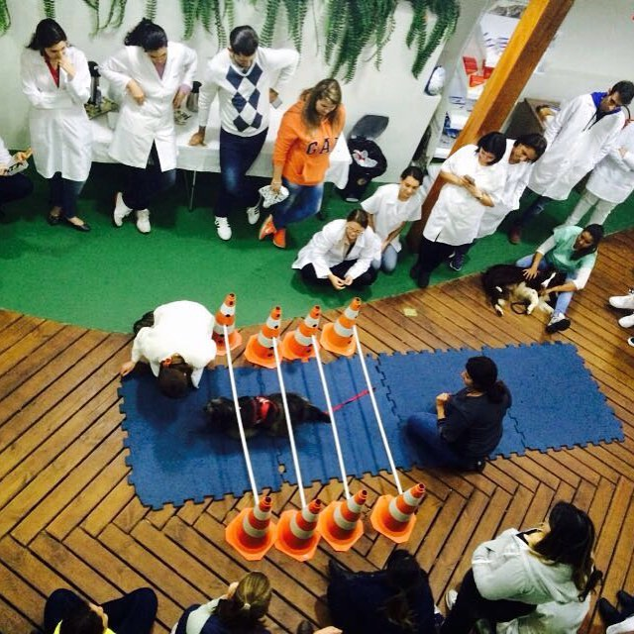
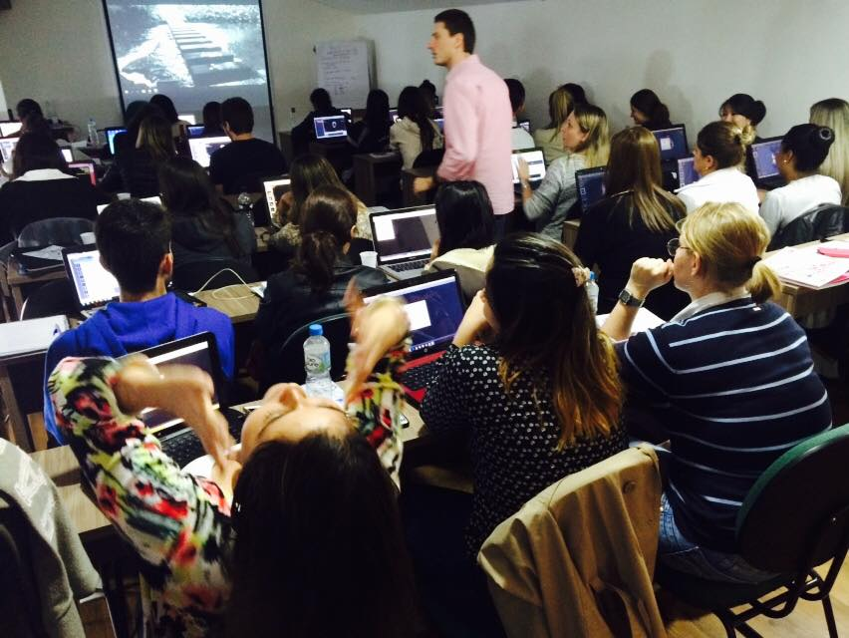
Por que realizar nosso curso?
Aulas dentro de um Centro de Reabilitação: Todo nosso curso será oferecido na sede da Fisio Care Pet, um local não somente de cursos mas altamente equipado para o atendimento de Fisioterapia Veterinária, sendo assim os alunos terão toda infraestrutura adequada para as VINTE E SEIS aulas práticas do curso, inclusive de Hidroterapia.
Aprenda com aulas práticas e infraestrutura!
Facilidade de Acesso e estadia: Nossa sede está localizada na Av. dos Bandeirantes a 1 km do Aeroporto de Congonhas e 2.5km do metrô São Judas, além de possuir fácil acesso pelas principais Avenidas da Cidade como Av. Jabaquara, Ibirapuera, 23 de Maio , Santo Amaro e Marginal Pinheiros. A região possui uma repleta rede hoteleira e gastronômica, com diferentes valores e tipos de serviços. Nossa equipe te dará todo o suporte necessário para que você posso aproveitar ao máximo nosso curso.
Facilidade de acesso, sem
perder tempo de estudo!
Confira o que nossos alunos comentaram sobre nosso curso: https://www.facebook.com/petfisio/posts/1806830016010581

Slide 3
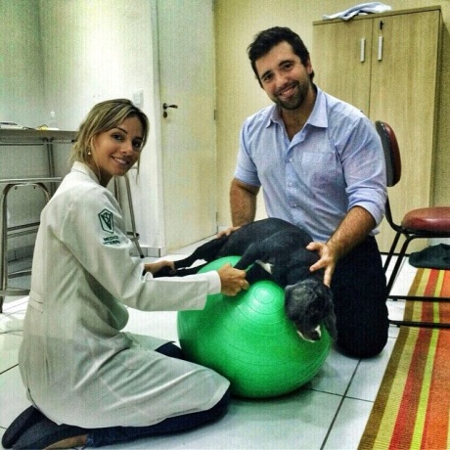
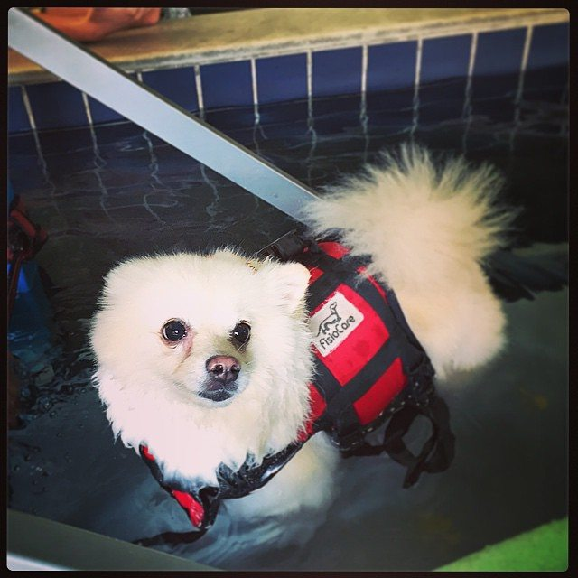
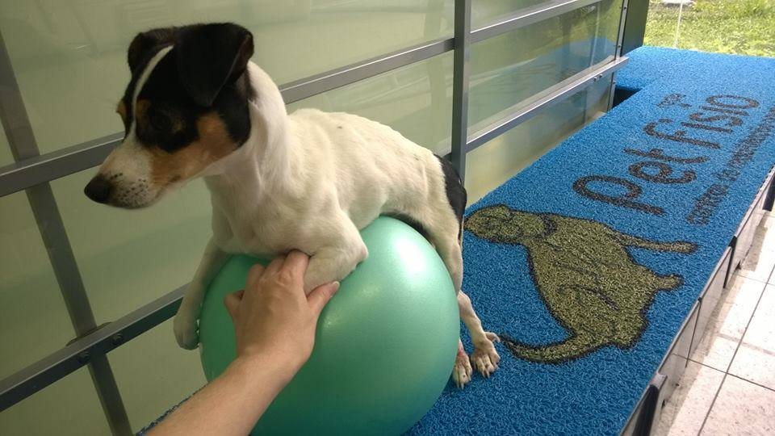
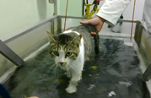
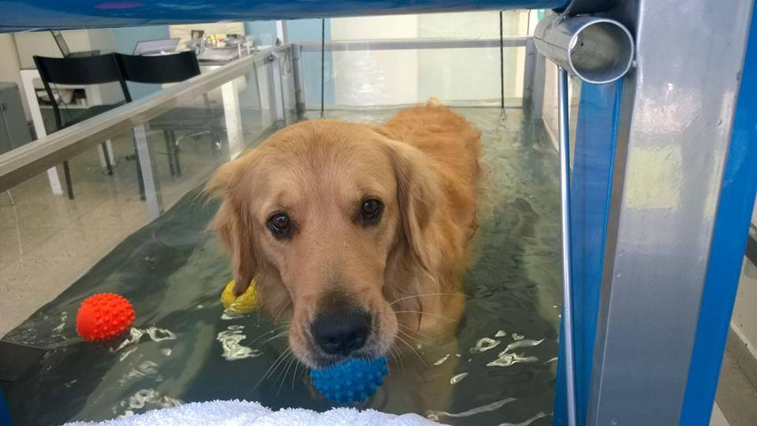
Por que realizar nosso curso?
Palestrantes atualizados e atuantes na área: Nosso curso é formado por um conceituado e atualizado corpo docente, das principais universidades e instituições da América Latina e não somente professores na área de Fisiatria Veterinária, sempre convidamos os melhores ortopedistas, neurologistas e outros especialistas renomados, pois sempre buscamos o melhor aprendizado para nossos alunos. Confira os currículos de nossos palestrantes!
Cronograma definido e 100% das aulas com veterinários: Buscamos sempre o crescimento da fisiatria veterinária e por isso, nosso corpo docente é 100% formado por veterinários atuantes em suas especialidades, não acreditamos que os alunos devem aprender a adaptar técnicas de palestras de fisioterapeutas humanos. Nosso cronograma já está definido com antecedência, além de organização, respeitamos o direito dos alunos de saberem quais os temas e palestrantes de todas as aulas do curso que está adquirindo. Compare e comprove!

Slide 4
Por que realizar nosso curso?
Confira o que nossos alunos comentaram sobre nosso curso: https://www.facebook.com/petfisio/posts/1806830016010581
Crescimento profissional: Nossa maior vantagem é a oportunidade que você terá em mostrar seu empenho e dedicação e possivelmente concorrer a uma vaga em alguma das 12 Unidades da Fisio Care ou para alguma unidade licenciada Pet Fisio (nossa meta é termos 30 unidades em todo Brasil, até 2022) ou ter a possibilidade de abrir seu próprio centro de reabilitação com nossa ajuda. Acreditamos tanto em nosso potencial e principalmente em nosso diferencial, que somente nossos alunos trabalham conosco, pois nossos protocolos e condutas são totalmente diferentes de quaisquer outras no mercado. Atualmente, todas as grandes equipes de fisioterapia veterinária contam com ex-alunos de nossos cursos!
Aprenda a ter sucesso profissional!
Unidades em funcionamento
São Paulo – 5 unidades
Santo André-SP
São Bernardo do Campo-SP
Campinas-SP
São Sebastião – SP
Alphaville – SP
Taubate – SP
Presidente Prudente – SP
Ubatuba – SP
Guarulhos – SP
Juiz de Fora – MG
Bragança-SP
Indaiatuba-SP
Paulínia-SP
Osasco-SP

Slide 5
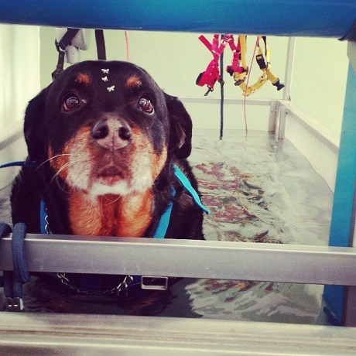
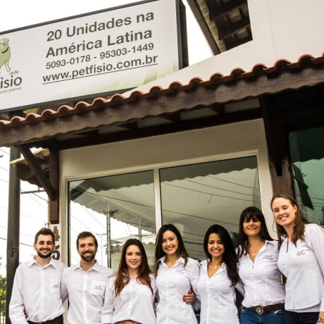
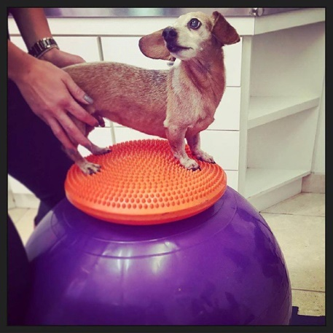
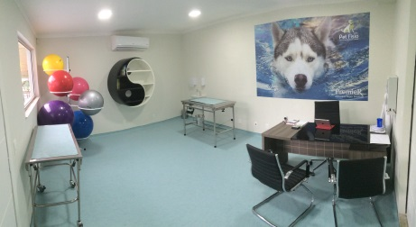
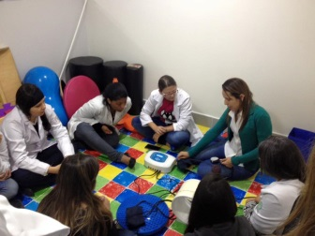
Por que realizar nosso curso?
Aprendizado na prática: Como você pode conferir em nossos cronogramas, você terá uma extensa carga horária de aulas práticas, além do que, você poderá acompanhar por 300 horas nossa rotina e aprimorar seus conhecimentos na PRÁTICA, sendo no mínimo 80 horas de estágio obrigatório em uma de nossas unidades para emissão do certificado! Temos 12 unidades da Fisio Care e mais as unidades licenciadas da Pet Fisio que estão de portas abertas para te receber! Você poderá acompanhar a rotina de atendimento dos coordenadores do curso!
Suporte para alunos de outros estados e países: Nós já organizamos cursos há muito tempo e entendemos que o deslocamento é um fator limitante, pois requer mais tempo e gastos, pensando nisso, nós sempre fazemos valores diferenciados para alunos de outros estados e de outros países , além de já termos todo o suporte como indicações de transporte, estadia e lugares para alimentação. Diferencie-se em sua região!

Slide 6
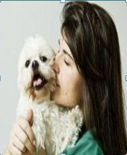
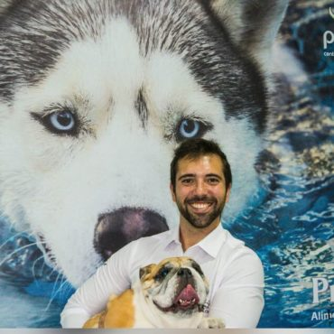
Coordenadores
Profa Ms Miriam Caramico
Pós-Graduada em Fisioterapia e Ortopedia Veterinária
Diretora Social da Associação Nacional de Fisioterapia Veterinária
Veterinária Responsável pela Unidade Zona Leste da da Fisio Care Pet
Professora de Fisioterapia Veterinária convidada na UNG e Anhembi-Morumbi (2013-2015)
Diretora do Departamento de Cursos da Fisio Care Pet
Formação em Neurologia pelo Curso Extensivo teórico e prático do Prof. Ronaldo Casimiro da Costa
Curso da Canine Certified Rehabilitation Practice – UNIVERSITY OF TENNESSEE– USA
Mestre pelo Departamento de Anatomia da FMVZ-USP
Atua há 11 anos na Fisiatria Veterinária
Prof. Esp. Ricardo S. Lopes
Autor do Livro Fisiatria em Pequenos Animais
Presidente da ANFIVET (Associação Nacional de Fisioterapia Veterinária)
Professor de Fisiatria Veterinária Convidado na Universidade Anhanguera e Pós-graduação de Ortopedia Veterinária da Anclivepa-SP
Pós-Graduado em Ortopedia e Traumatologia Veterinária pela USP
AOVet Certified
Formação em Neurologia pelo Curso Extensivo teórico e prático do Prof. Ronaldo Casimiro da Costa
Curso da Canine Certified Rehabilitation Practice – UNIVERSITY OF TENNESSEE– USA
Proprietário e Diretor da Fisio Care Pet e Rede Pet Fisio
Atua há 11 anos na Fisiatria Veterinária

Slide 7
Módulo 1- Introdução e Matérias Inter-disciplinares
Data: 10 e 11 de Abril de 2021 ON LINE
08h00 -10h00 Abertura do Curso e Panorama Geral da Fisioterapia Veterinária Mundial MV. Esp. Ricardo S.Lopes (Proprietário e Diretor da Fisio Care Pet e Rede Pet Fisio)
10h30 – 16h00 Anatomia do sistema locomotor Prof Dr Mauricio de Silvio (UMAM)
16h30 – 19h30 Fisiologia Muscular – Prof. Dr. Eduardo Bondan (UNIP / UNICSUL)
8h00 – 10h00 – Principais Afecções endócrinas com sintomatologia locomotora
M.V Esp Alessandra Vargas ( ENDOCRINOVET)
10 -12h30 – Fisiologia Cardíaca durante exercícios e as principais alterações -
M.V Esp. Lucas Navajas – Naya Especialidades
14h00 – 18h00 Fisiologia e Tratamento da Dor – Profa. Dra. Patricia Flor ( USP)
Módulo 2- Diagnóstico por Imagem, Biomecânia e Controle da Osteoartrose
Data: 15 e 16 de Maio de 2021 ON LINE
08h00 -12h00 - Diagnóstico por imagem (RX, US articular, mielografia, tomografia computadorizada) – M.V Esp. Paulo Frazão (PETCARE)
14:00 – 18:00 Diagnóstico por imagem (Ressonância Magnética) M.V. Msc Felipe Suarez (PROVET)
08h00 – 12h00 – Osteoartrose – Prof. Msc. Anderson Coutinho ( UNIBAM )
13h30– 18h00 – Fisiologia do Exercício e Biomecânica aplicada a lesões locomotoras - M.V. Rodrigo Silva - invet Rio
Módulo 3- Semiologia e Nutrição Funcional
Data: 19 e 20 de Junho de 2021
8:00 – 12:00 – Semiologia Neurológica e Fisiátrica MV. Ricardo S.Lopes (Proprietário e Diretor da Fisio Care Pet e Rede Pet Fisio)
14:00 -18h00 - Semiologia Ortopédica MV Ms. Leonardo Padro (LOTC USP)
08h00 – 18h00 – Nutrição Funcional do Paciente em Reabilitação M.V. Esp. Michele Nogueira Agostinho (Saude em Patas)

Slide 8
Módulo 4- Principais Modalidades da Fisioterapia- I
Data: 24 e 25 de Julho 2021
08h00 – 13h00 Hidroterapia (téórica e prática)M.V Msc Miriam Caramico
14h00 – 18h00 Cinesioterapia (téórica e prática) M.V Esp Ariele Schreiner (Fisio Care Pet)
08h00 -12h00 Eletroterapia (téórica e prática) M.V Msc. Marcella Sanchez
(Certificada em Fisioterapia pela Canine Physical Rehabilitation, Tennessee University,)
14h00-16h00 Ultrassom Terapêutico (téórica e prática)M.V. Msc Marcella Sanchez
16:30 – 18:00–Laserterapia (téórica e prática)– M.V. Esp Camila Rugieri Chinelato
(Fisio Care Pet )
Módulo 5- Principais Modalidades da Fisioterapia- I I
Data: 18 e 19 de Setembro 2021
8:00 – 10h30 – Microfisioterapia – MV Dra Ana Giomar Reis Schultz
11:00-13:00 - Alongamento , Termoterapia e Obesidade M.V. Msc Miriam Caramico ( Diretora de cursos da Fisio Care Pet)
14:00-18:00 Massagem e técnica de liberação miofacial) M.V. Esp Themis Regina Kogitzki ( Anima Therary)
08:00-18:00 Magnetoterapia, Infrassom e fototerapia (téórica e prática)–
M.V Jeniffer Hummel ( diretora cientifica ANFIVET)
Módulo 6- Modalidades Avançadas da Reabilitação
Data: 16 e 17 de Outubro de 2021
08h00-12h00 – ShockWave (téórica e prática)– M.V. Esp .Lidia Dornelas ( CCRP – University of Tennessee)
14:00 – 18:00 Orteses e Proteses na Fisiatria Veterinária – M.V. Esp. Monica L. Veras (Presidente da ANFIVET / Diretora da OrthoPETS Brazil)
08h00-12h00 Kinesio Taping em pequenos animais – Prof. Dr. Luiz Henrique Mattos
14:00-16:00 Associação da Ozonio na reabilitação – M.V. Esp. Adriano Caqueti (Ozoniovet )
16:00-18:00 – Reabilitação de Animais Silvestres– M.V Ms Adriana M. Joppert da Silva ( DEPAV)

Slide 9
Módulo 7- Reabilitação Neurológica – Parte I
Data: 27 e 28 de Novembro de 2021
08h00 – 12h00 - Afecções da Coluna Vertebral (Parte I) – DDIV, Espondilose, Sub-luxação Atlanto Axial, Síndrome de Woobler e Luxação/Fratura Vertebral)
MV Msc Amanda Gomes (USP)
14h00 – 18h00 – Afecções da Coluna Vertebral (Parte II)– Embolia Fibrocartilaginosa, Meningite, Mielopatia Degenerativa, Tumores Medulares e Síndrome da Cauda Equina) MV Msc. Raquel Cantarela
08h00 – 18h00 – Princípios da Reabilitação Neurológica – Teórica e Prática (Discussão de casos e protocolos Fisio Care Pet) – M.V. Esp. Ricardo S.Lopes (Fisio Care Pet e Rede Pet Fisio)
Módulo 8- Reabilitação Neurológica – Parte II
Data: 22 23 de Janeiro de 2022
08h00 -12h00 Lesões de Nervos Periféricos e Paralisia Flácida M.V Ricardo Guglielm
14h00 -18h00 Reabilitação em Pacientes lesões encefálicas e de NMI (Teórica, Discussão de Casos e Aula Prática) MV Esp Maria Cecilia Teixeira ( a confirmar)
08h00 – 18h00 Reabilitação em Pacientes com afecções neurológicas (Teórica, Discussão de Casos e Aula Prática) M.V Stella H. Sakata (Especialista em Terapia Física - CEMV - Buenos Aires)
Módulo 9- Reabilitação Ortopédica – Parte I – REABILITAÇÃO EM OMBRO, COTOVELO E QUADRIL
Data: 19 e 20 de Fevereiro de 2022
08h00 -12h00 – Afecções de Ombro e Cotovelo M.V. Esp Ivana Queiroz Anclivepa
14h00 – 18h00 Afecções na Coxo-femoral M.V Thales Bregadioli ( LOCT)
8h00 – 12h00 Reabilitação em afecções de quadril M.V Esp. Renata Tesser Anhembi Morumbi
14h00 – 18h00 Reabilitação em afecções de ombro, cotovelo e controle da Osteoartrose Profa Msc Laryssa Rosseto (FisioPet – Ribeirão Preto)

Slide 10
Módulo 10- Reabilitação Ortopédica – Parte 2 – REABILITAÇÃO EM AFECÇÕES DE JOELHO
Data: 28 e 29 de Maio de 2022
08h00 -12h00 Fisiopatologia e Técnicas Cirúrgicas da Ruptura do Ligamento MV Msc Renato Dalcin ( Universidade de Guarulhos)
14h00 – 18h00 Fisiopatologia e Técnicas Cirúrgicas da Luxação de Patela MV Esp Denis Prata ( Pós graduado ANCLIVEPA / Coordenador Anclivepa )
08h00 – 12h00 Reabilitação em afecções de joelho (Protocolos Fisio Care Pet)
M.V. Esp. Monica Sartori
14h00 – 18h00 - Reabilitação em afecções de joelho – M V Esp. Carla Marzulli (Pós-Graduada em Ortopedia pelo LOTC / FMVZ-USP / Rede Pet Fisio Alphaville)
Módulo 11- Reabilitação Ortopédica – Parte 3 – REABILITAÇÃO EM FRATURAS
Data: 25 e 26 de Junho de 2022
08h00 -18h00 Biomecânica de Fraturas, e Caracteristicas dos principais implantes Prof Msc Leonardo Prado ( LOTC Usp)
08h00 – 18h00 – Princípios da Reabilitação em pacientes com afecções ortopédicas –
M.V. Msc. Miriam Caramico (Fisio Care Pet / CCRP – University of Tennessee)
Módulo 12- Módulo Avançado em Reabilitação
Data: 27 e 28 de Agosto de 2022
08h00 -12h00 Afecções ortopédicas e neurológicas em felinos: como reabilitar? MV Ricardo. S.Lopes (Pós-Graduado em Ortopedia pelo LOTC / FMVZ-USP)
14:00 – 18:00 – Como montar um centro de reabilitação de alta eficiencia e eficácia? –M.V. Ricardo Lopes (Proprietário e Diretor da Fisio Care Pet e Rede Pet Fisio)
8h00 – 12h00 Desafios na Reabilitação: Alterações Endócrinas, cardíacas, neoplasias.. MV Msc Miriam Caramico
14h00 – 18h00 Discussão de Casos Complicados M.V. Beatriz Fonseca Fava??

Slide 11
INVESTIMENTO
Invest* | Primeiro lote |  | Segundo lote
 | Fora do Estado SP | Estado SP | Fora do Estado SP | Estado SP
Estudantes | 20 x 550,00 | 20 x 580,00 | 20 x 650,00 | 20 x 680,00
Ex alunos Fisio Care Pet | 20 x 610,00 | 20 x 640,00 | 20 x 710,0 | 20 x 740,00
Profissionais | 20 x 660,00 | 20 x 690,00 | 20 x 760,00 | 20 x 790,00
Segundo Lote
Segundo Lote
*A possibilidade de participar da rotina clínica das unidades da FISIO CARE PET já está inclusa no preço*.
¹ Inscrições do poderão ser parceladas em até 12 vezes no cartão, em 20 vezes no boleto ou envio de 20 cheques
Dados para envio dos cheques : Av dos Bandeirantes 4555 São Paulo S.P. Cep 04171-011
As inscrições podem também ser realizadas diretamente pelo site: www.fisiocarepet.com.br
Dados da Conta para Depósito: Banco Santander Ag 3987
Conta Corrente 13002782-2CNPJ 21.083.281/0001-63
Fisio Care Pet Cursos LTDA – ME
Email :caramicofisiovet@gmail.com
Tel/ whats .: (11) 9 9591.1206 ( WhatsApp ) Dra. Miriam Caramico
Secretaria: Gabriela: 11 5093-0178 ou tel/whats 11 950688225

